Slide 1
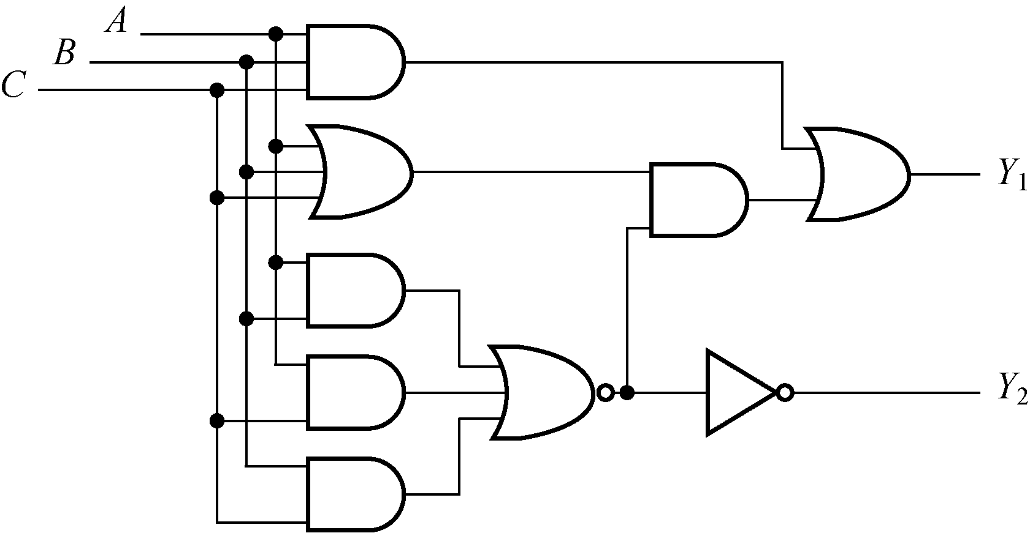


第4章 组合逻辑电路
4.1
（1）
（2） 真值表
（3） 逻辑功能
该电路为全加器
输入 | 输出
A B C | Y₁ | Y₂
0 0 0 0 0 1 0 1 0 0 1 1 1 0 0 1 0 1 1 1 0 1 1 1 | 0 1 1 0 1 0 0 1 | 0 0 0 1 0 1 1 1

Slide 2
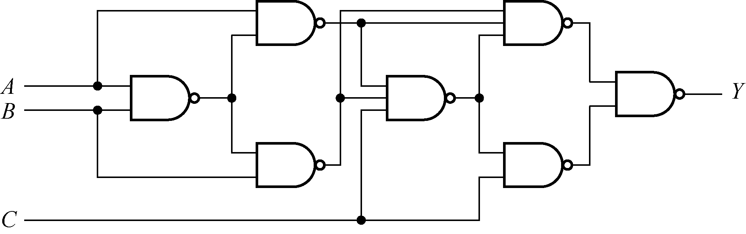

4.2
（1）
（2） 真值表
输 入 | 输出
A B C | Y
0 0 0 0 0 1 0 1 0 0 1 1 1 0 0 1 0 1 1 1 0 1 1 1 | 1 0 0 1 0 1 1 0
（3） 逻辑功能
三变量奇偶检测电路。当输入变量中有偶数个1或全0时输出为1，否则输出为0。

Slide 3

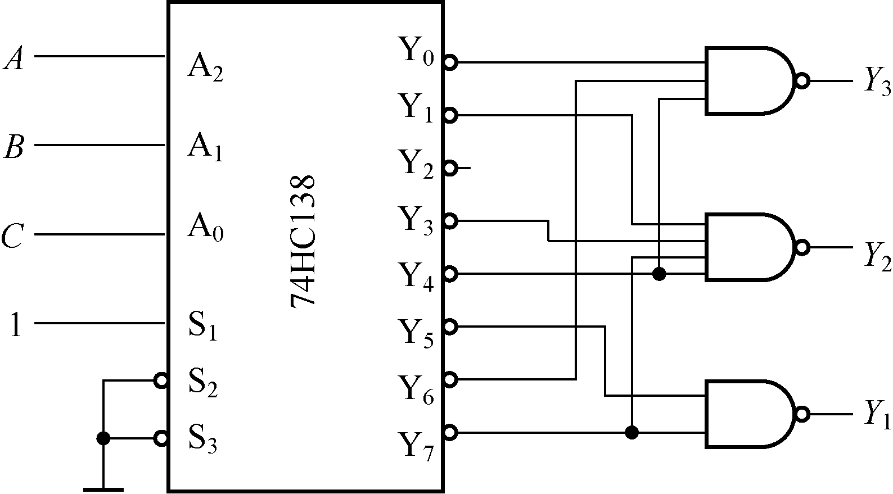






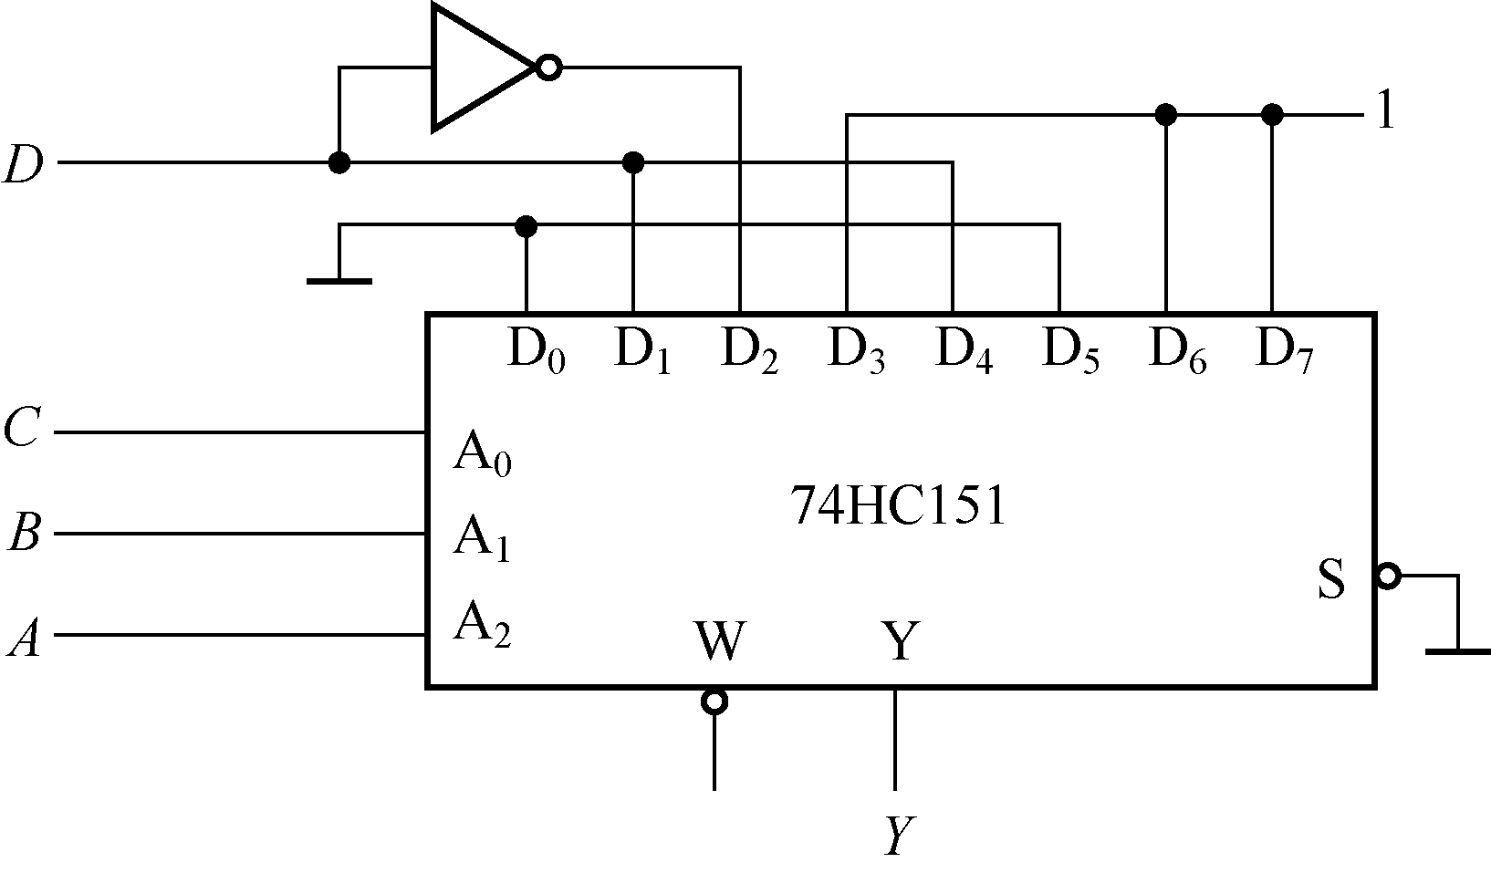



4.3
4.4

Slide 4



1
1
1
1
1
1
1
1
1
1
1
1
1
1
1
1
1
1

Slide 5
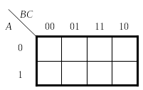



4.5
1
1
1
1
1
1
1
1
1
1
输 入 | 输 出
A B C | Y₁ | Y₂ | Y₃
0 0 0 0 0 1 0 1 0 0 1 1 1 0 0 1 0 1 1 1 0 1 1 1 | 0 1 1 1 1 1 1 0 | 0 1 1 0 1 0 0 1 | 0 0 0 1 0 1 1 1

Slide 6




4.6 答案
设有故障用1表示，无故障用0表示，灯亮用1表示，灯灭用0表示。
输 入 | 输出（红） | 输出（黄）
A B C | R | Y
0 0 0 0 0 1 0 1 0 0 1 1 1 0 0 1 0 1 1 1 0 1 1 1 | 0 0 0 1 0 1 1 1 | 0 1 1 0 1 0 0 1

Slide 7
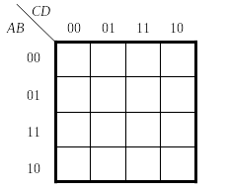

4.7 答案
设1表示在实验室，0表示不在实验室，
1表示有人工作，0表示没人工作 。
输入 | 输出
A B C D | Y
0 0 0 0 0 0 0 1 0 0 1 0 0 0 1 1 0 1 0 0 0 1 0 1 0 1 1 0 0 1 1 1 1 0 0 0 1 0 0 1 1 0 1 0 1 0 1 1 1 1 0 0 1 1 0 1 1 1 1 0 1 1 1 1 | 0 0 0 0 0 0 1 1 1 1 1 1 1 1 1 1
1
1
1
1
1
1
1
1
1
1

Slide 8






4.8 答案
设A表示特快、B表示直快、C表示慢车。
1表示开、0表示停 。
输入 | 输出
A B C | Y_{A} Y_{B} Y_{C}
0 0 0 0 0 1 0 1 0 0 1 1 1 0 0 1 0 1 1 1 0 1 1 1 | 0 0 0 0 0 1 0 1 0 0 1 0 1 0 0 1 0 0 1 0 0 1 0 0
Y
A
A
&
&
&
Y
B
B
&
&
&
C
&
&
Y
C

Slide 9





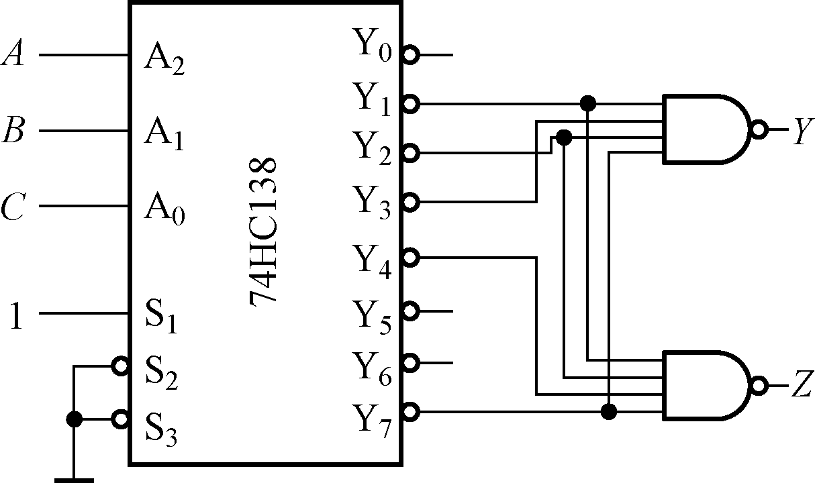



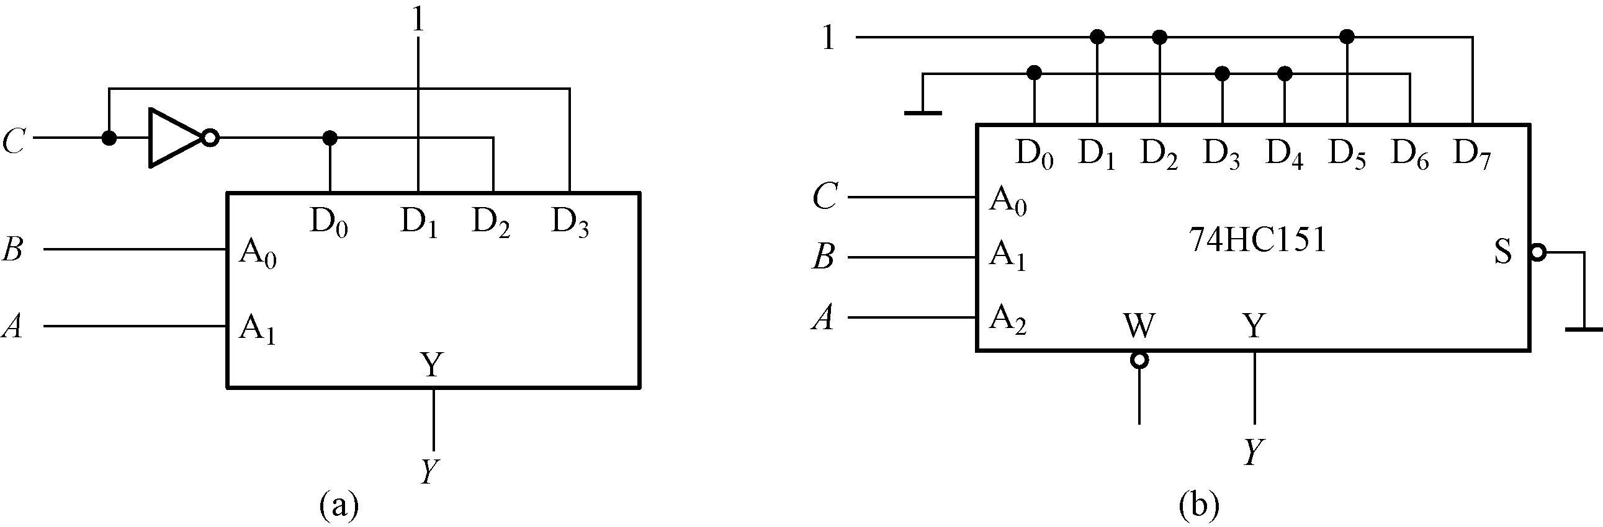



4.9 答案
4.10 答案

Slide 10


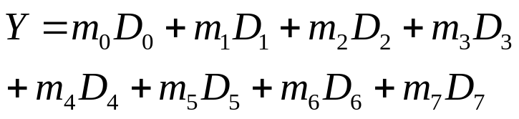

4.11 答案
取参加表决三人的态度为输入变量，以A、B、C表示，规定1表示同意，0表示不同意。以S=0表示一般问题，S=1表示重要问题。以Y表示表决结果，规定1表示通过，0表示不通过。

Slide 11
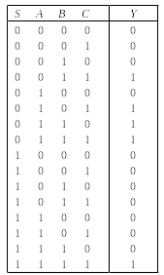


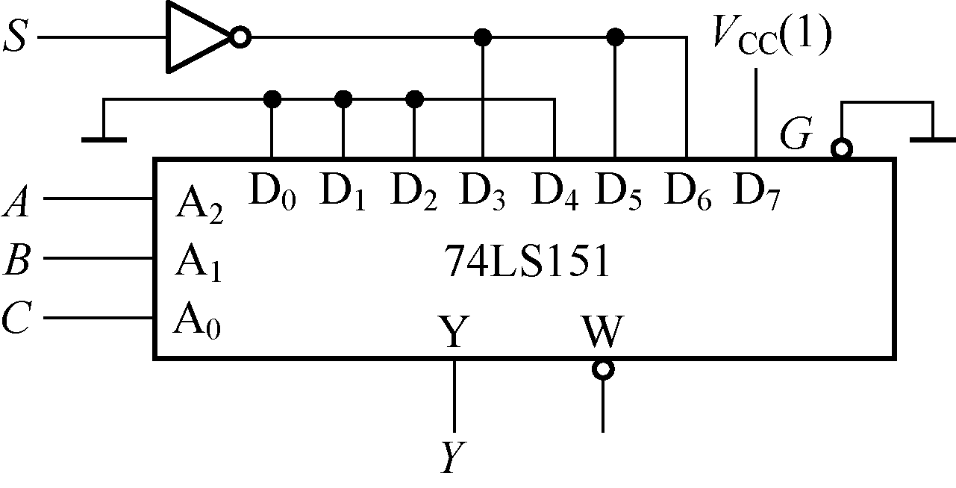

Slide 12
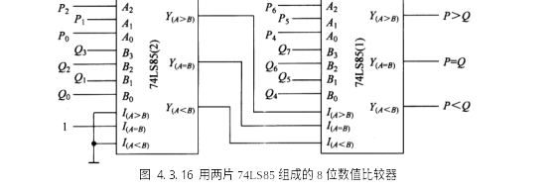
4.12 答案

Slide 13
